Slide 1


PLÁN
VÝZKUMU
DESB23

Slide 2
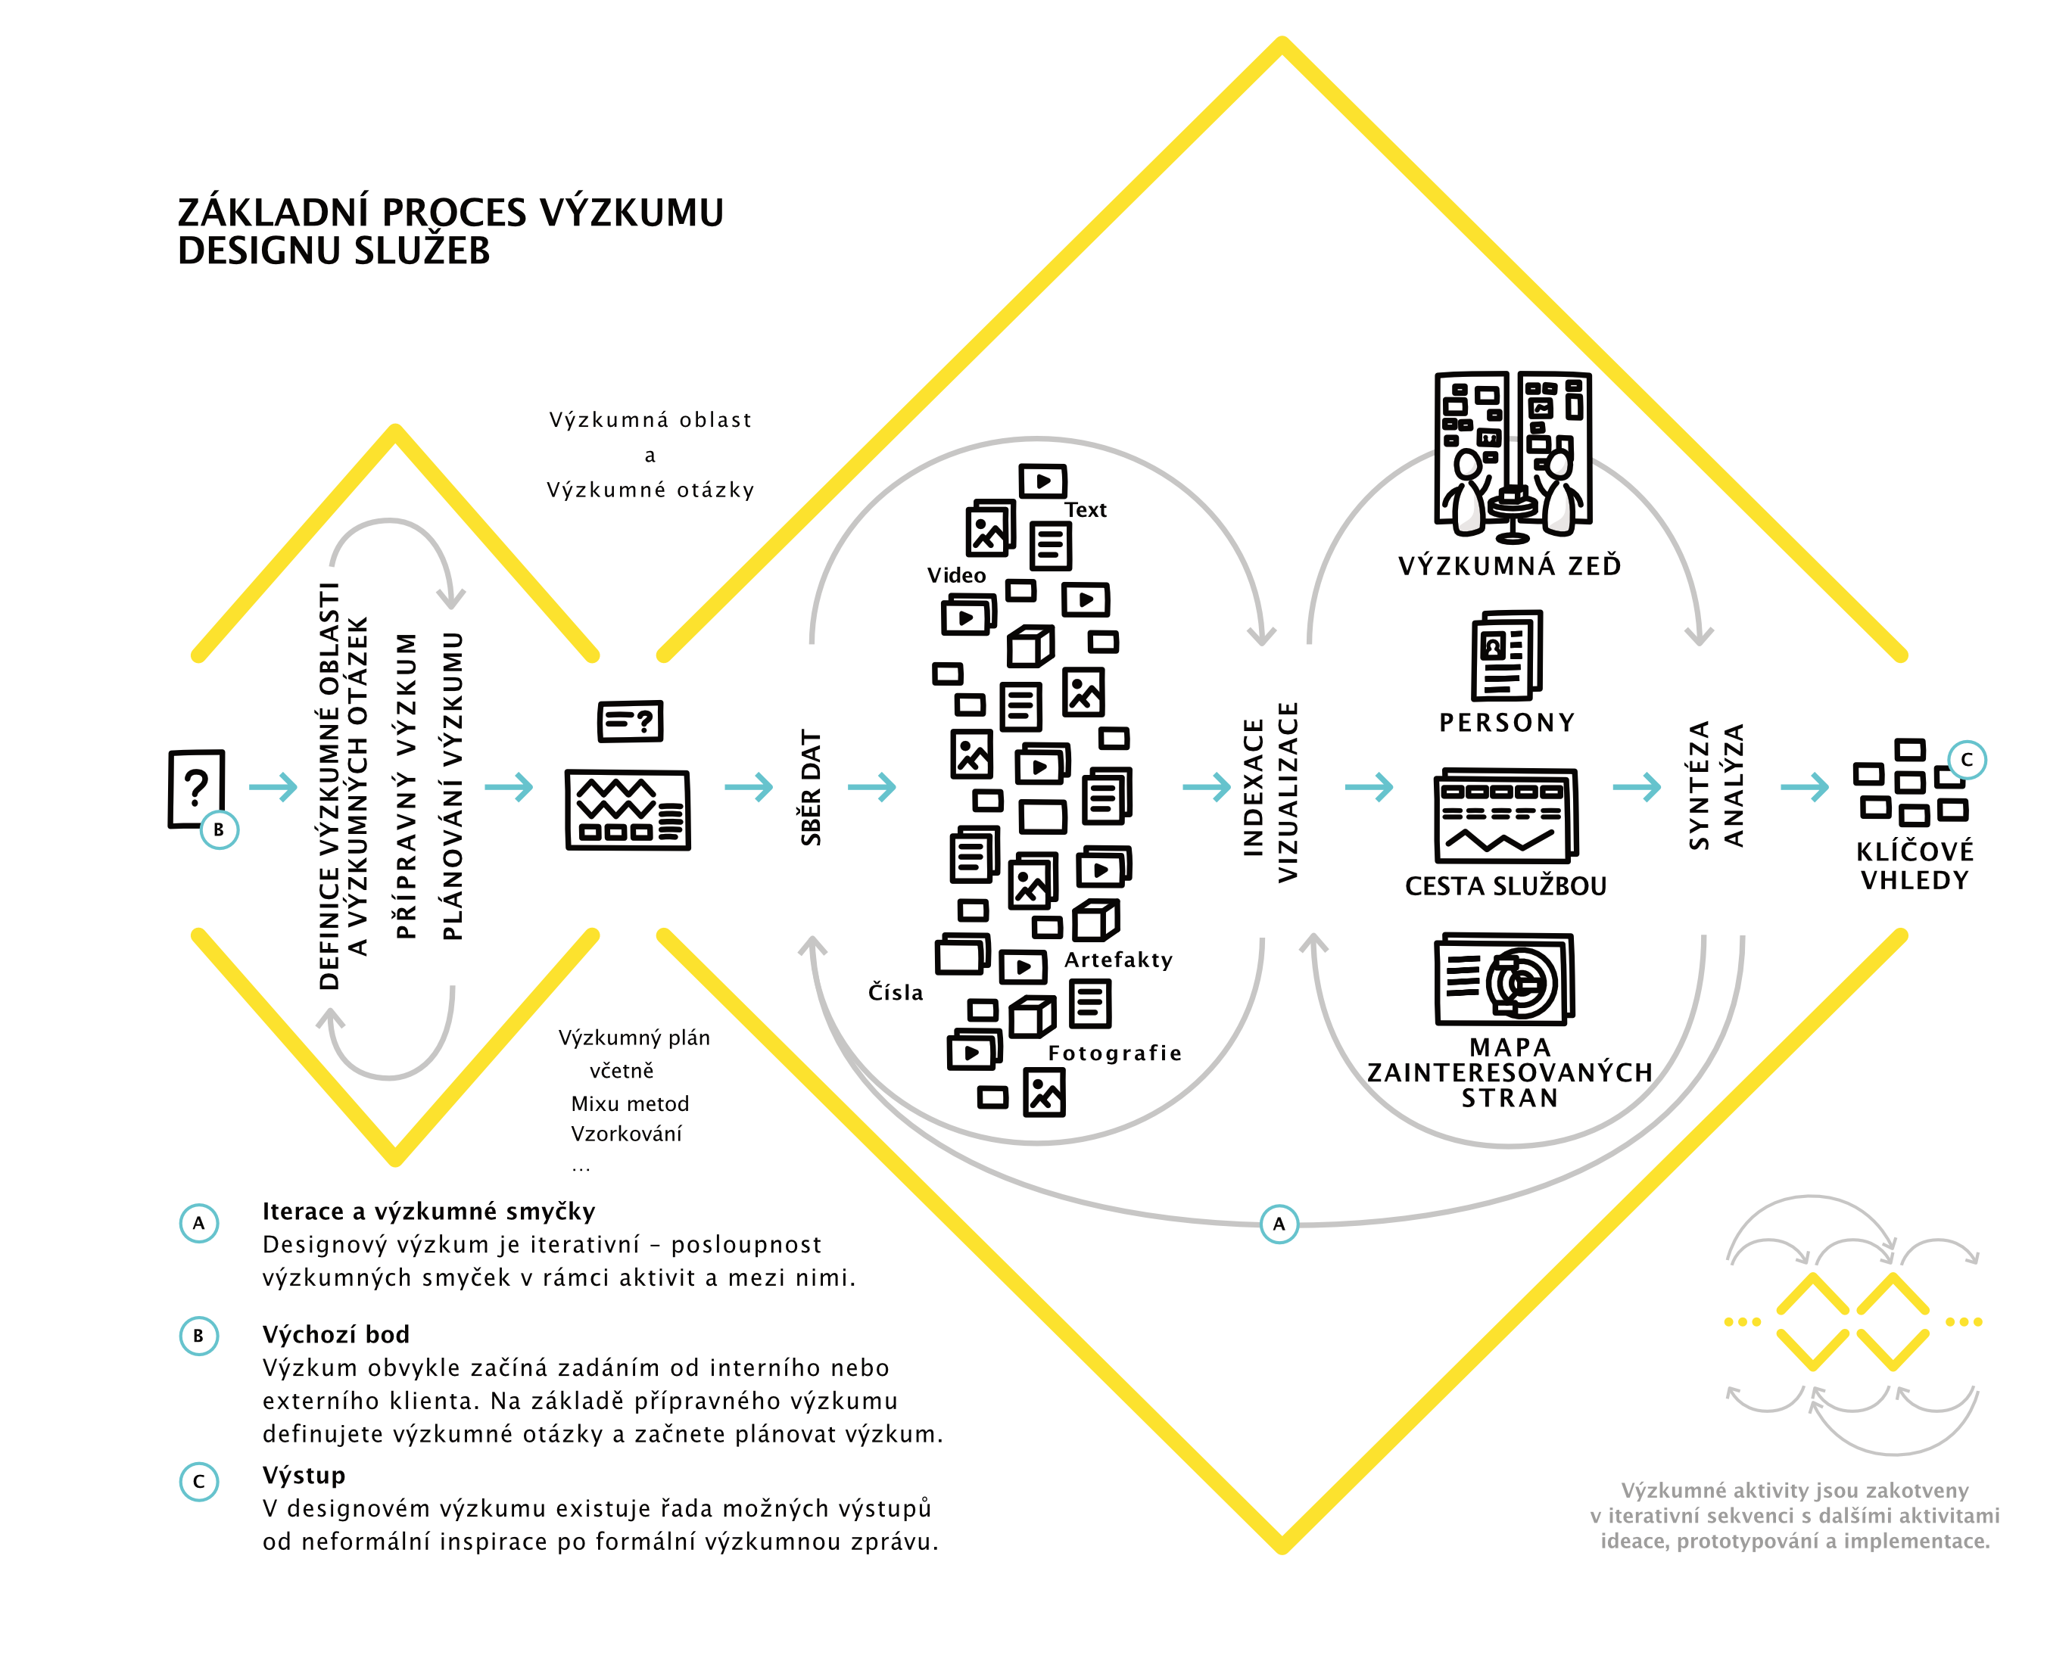

Slide 3
K čemu je mi plán?
Plán = detailní výzkumné zadání
Spolupráce
Ověření očekávání
Hranice výzkumu
Konzistence (& kvalita)

Slide 5
Plán výzkumu
Výzkumná oblast / téma
Cíl výzkumu
Výzkumné otázky, popř. hypotézy
Výzkumný vzorek / cílová
Metody
Harmonogram

Slide 6
Výzkumná oblast / téma
Obecný rámec výzkumu
Stanovuje hranice a kontext výzkumu
Definovat jej může:
  organizace,
  cílová skupiny,
  potřeby / bariéry,
  tematické zaměření,
  geografe atd.

Slide 7
Cíl(e) výzkumu
Co chcete zjistit.
Proč je to důležité.
K čemu to má přispět.
Cíle výzkumu např.: něco popsat, identifikovat, zhodnotit, ale také popsat stav čísly nebo odhalit souvislosti a vztahy.
  Popsat, zjistit, zhodnotit a proměnné nelze měřit → kvalitativní výzkum.
  Číselný popis, vyjádření vztahu a hodnoty lze měřit → kvantitativní výzkum.

Slide 8
Výzkumné otázky
Výzkumné otázky zpřesňují cíl výzkumu
  1 cíl = několik výzkumných otázek (ale ne zas moc)
  dílčí výzkumné problémy
  mohou být zkoumány samostatně
  nasměřují vás ve výběru metod
Klademe si je sobě (ne participantům).
Iterativní – postupně zpřesňujete.

Slide 9
Hypotézy?
  Pouze v kvantitativním výzkumu
  Nezaměňovat s předpoklady / domněnkami
  Konkretizují výzkumný problém
  Lze je stavět na základě předchozích výzkumů
  Formulace jako oznamovací věta
  Vyjadřuje vztah mezi proměnnými (srovnávání, rozdíly, vztahy, následky)
  Testovatelnost = potvrdit nebo vyvrátit

Slide 10
Výzkumný vzorek / skupina
  Aktéři z cílové skupiny vybraní pro účely výzkumu
  Výběr podle charakteristik:
    Demografie
    Chování
    Vztah k produktu / službě
  Možnosti výběru vzorku:
    Účelový výběr | Teoretický výběr | Snowball technika | Kritický výběr
  Počet participantů | Formy náboru

Slide 11
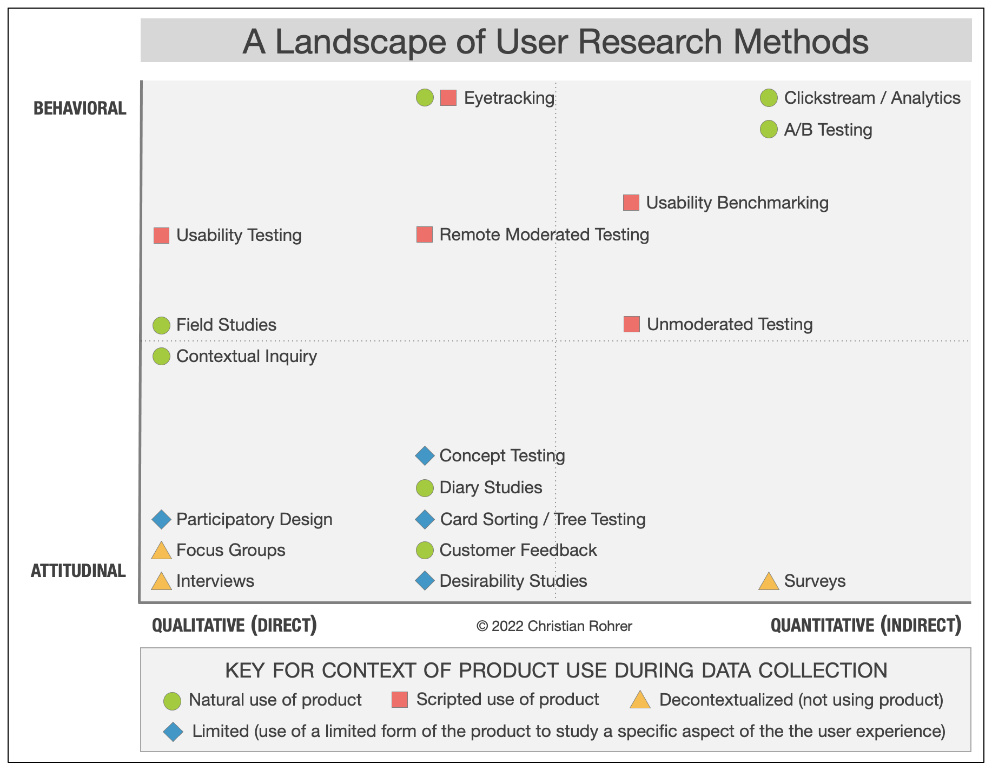
Metody
  Zvolené metody
  Postup, průběh sběru
  + forma zaznamenávání dat
  + očekávané přístupy k analýze / syntéze
  + scénář výzkumu

Slide 12
Harmonogram
  Milníky výzkumu
    Např. kdy bude probíhat nábor / pilotní sběr / sběr dat / analýza / syntéza / termíny odevzdání
  Zapojení ostatních
    Tým / Klienti / Participanti

Slide 13
Příklady výzkumných plánů
Uživatelské testování webových knih & čtení a čtenářství
Blended Learning v knihovnách

Slide 14
Harmonogram

Slide 15
Plán výzkumu
Výzkumná oblast / téma
Cíl výzkumu
Výzkumné otázky, popř. hypotézy
Výzkumný vzorek / cílová
Metody
Harmonogram

